Slide 1
Внедрить электронные ресурсы информационных банков эффективных практик формирования функциональной грамотности обучающихся
Бакунович М.Ф., Евдокимова О.М., Корзун С.А., Станкевич О.А.

Slide 2
Электронные ресурсы банка
эффективных практик формирования
функциональной грамотности
Информационный
Ресурсный
Методический
Диагностический
универсальные компетенции: критическое мышление, социальный и эмоциональный интеллект, креативность личности, коммуникативная компетентность

Slide 3
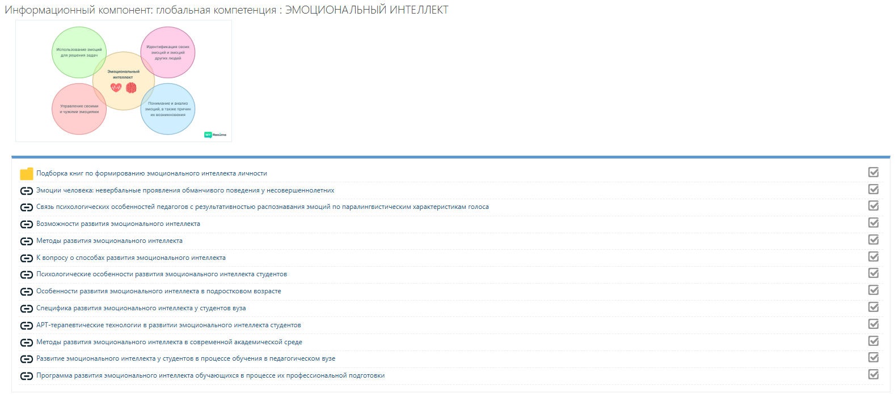
Информационный компонент банка эффективных практик

Slide 4
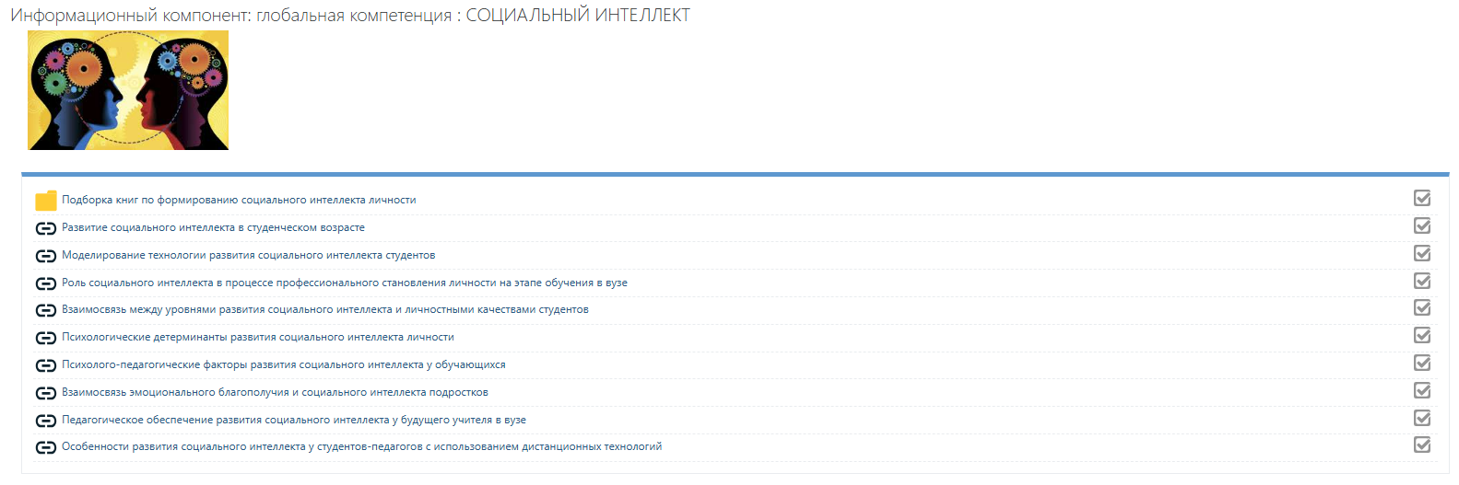

Slide 5
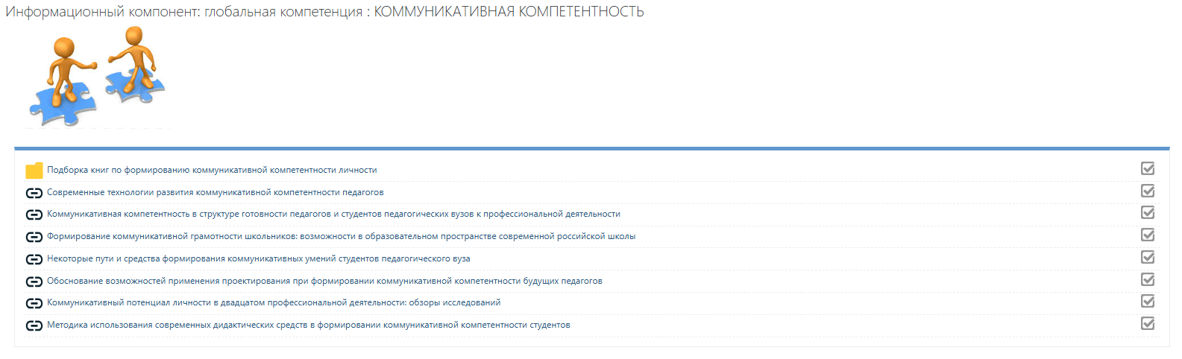

Slide 6
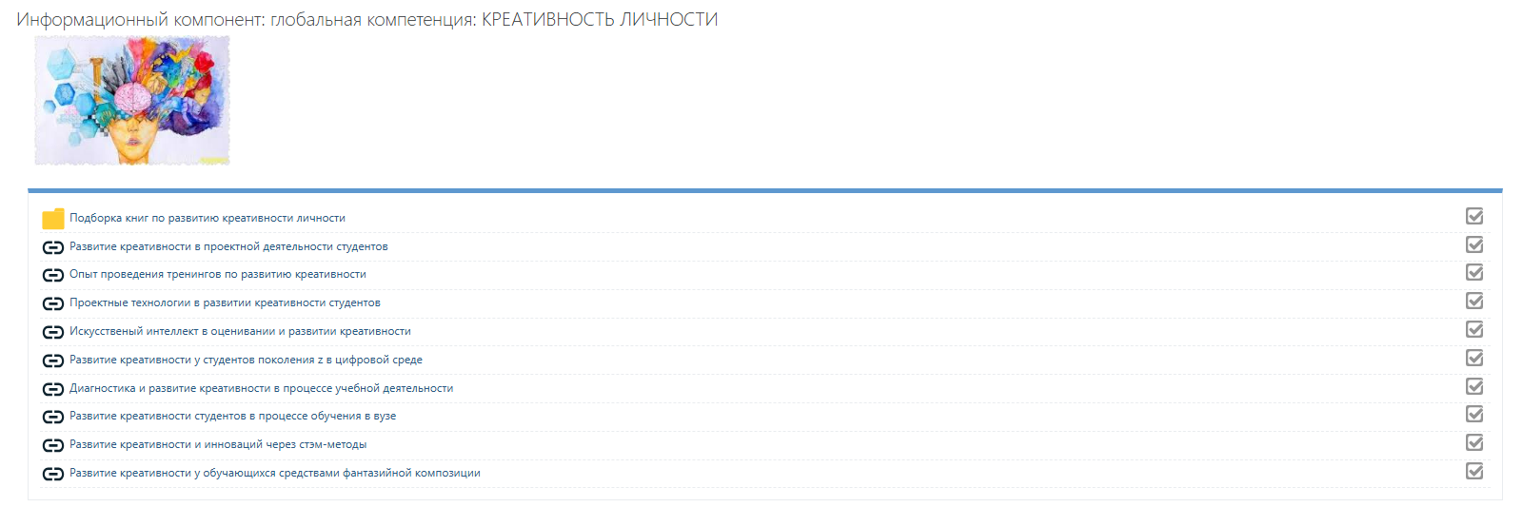

Slide 7
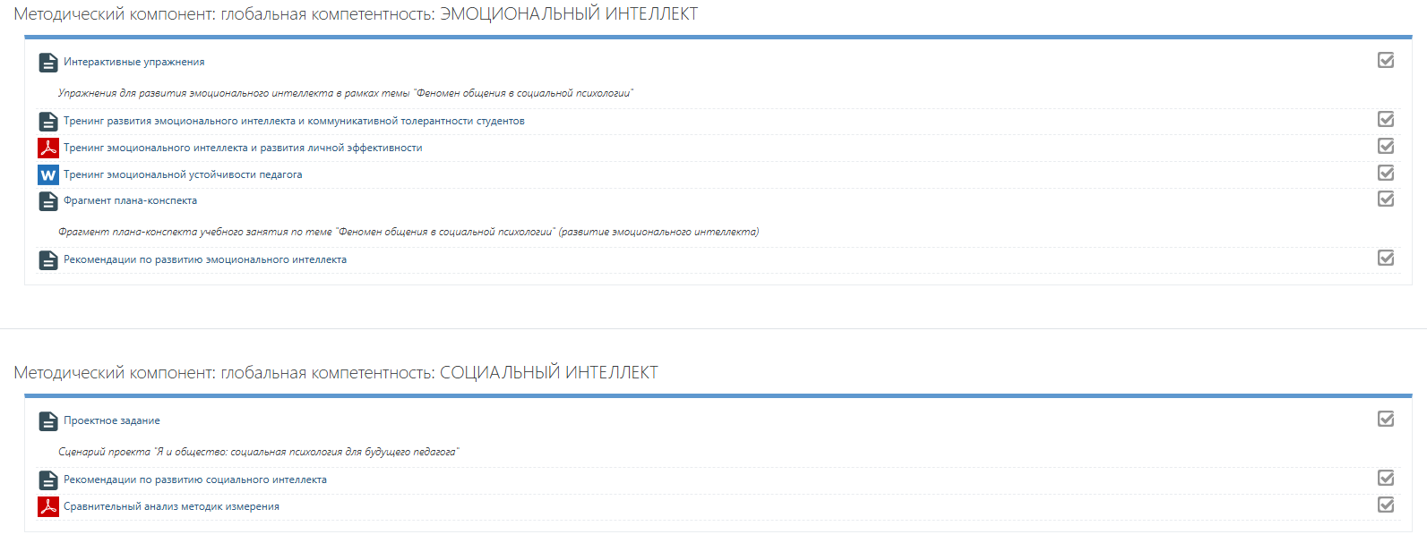
Методический компонент банка эффективных практик

Slide 8
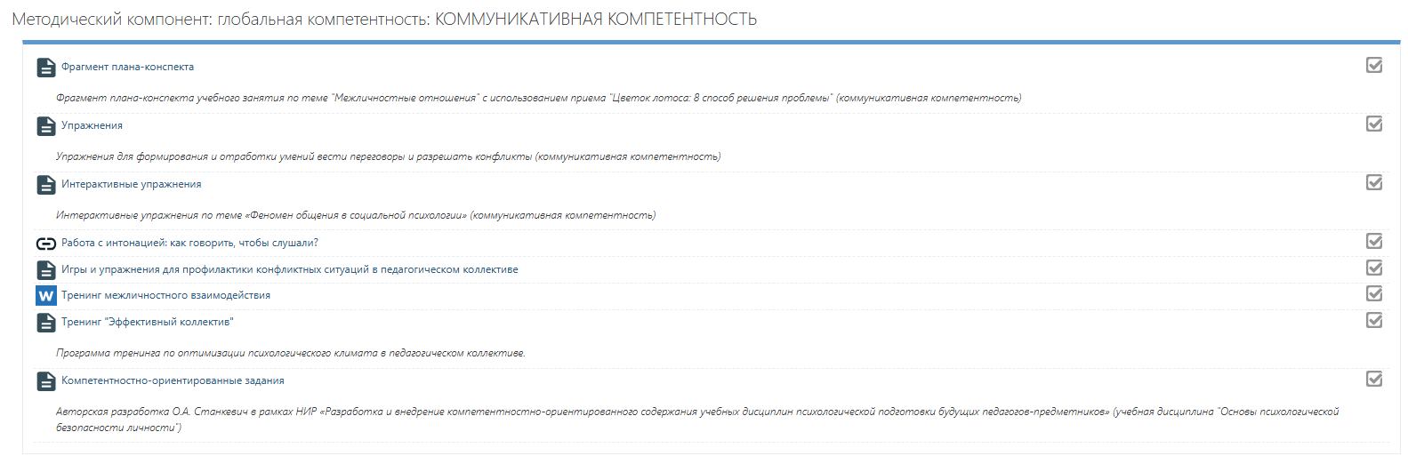

Slide 9
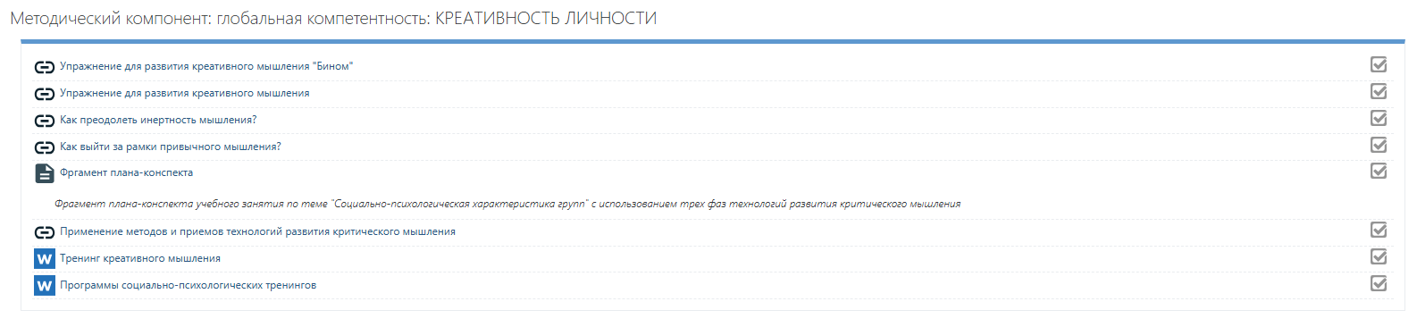

Slide 10
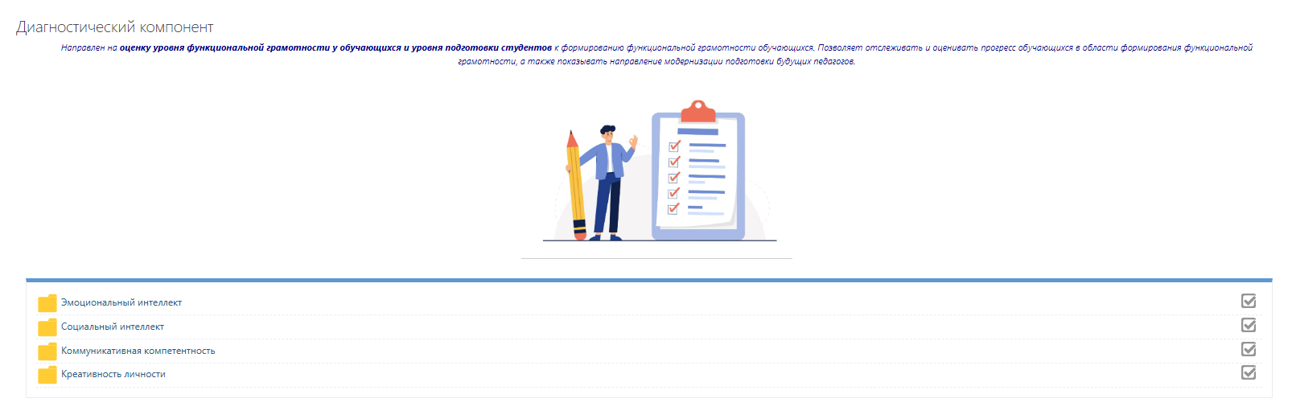
Диагностический компонент банка эффективных практик

Slide 11
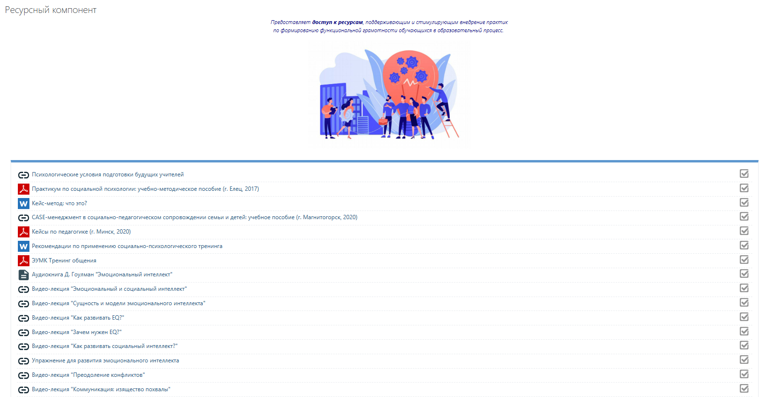
Ресурсный компонент банка эффективных практик

Slide 12
Внедрение электронных ресурсов банка эффективных практик формирования функциональной грамотности
«Психические познавательные процессы как элементы жизнедеятельности человека»,
«Эмоциональные и волевые процессы как формы проявления психики человека»,
«Индивидуально-психологические особенности человека и их учет в образовательном процессе»
«Основы психологии и педагогики
(раздел Основы психологии)»
«Психологическая безопасность в ученическом коллективе»,
«Психологически эффективные техники профессионального общения педагога»,
«Психологические приемы профилактики профессионального выгорания и эмоционального стресса в деятельности педагога»,
«Психология личностно-профессионального саморазвития педагога».
«Основы психологической
безопасности личности»

Slide 13
«Феномен общения в социальной психологии»,
«Межличностные отношения»,
«Личность и ее социализация»
«Социальная
психология»
«Профилактика
отклоняющегося поведения»
«Ресурсная поддержка учащихся с отклоняющимся поведением»

Slide 14

«Основы психологической
безопасности личности»
«Основы психологии и педагогики (раздел Основы психологии)»
тренинговые упражнения по формированию эмоционального, социального интеллекта и коммуникативной толерантности
упражнения по развитию критического и креативного мышления

Slide 15
Результаты внедрения электронных ресурсов
банка эффективных практик

Slide 16
Внедрить электронные ресурсы информационных банков эффективных практик формирования функциональной грамотности обучающихся
Бакунович М.Ф., Евдокимова О.М., Корзун С.А., Станкевич О.А.

